Slide 1
方濟樓策劃展覽命名:
生態奇妙美學
(生態二A /411145223 /林呈鈺)

Slide 2
策展論述：結合藝術與生態，啟發觀眾重新尋找自然之美。
論述內容:
這次的展覽旨在探索人與自然之間的獨特連結，透過創意手作呈現生態的美與奧秘。藉由藝術家的巧思與動手能力，我們將觀眾引領進入一場充滿探險與驚奇的視覺饗宴。每一件展品都是藝術家用心打造的精品，融合了手作的獨特技法與對生態的深刻感悟。觀眾將在展覽中發現由手作所呈現的自然之美，每一個展品都是一場對自然表達的獨立故事。

Slide 3
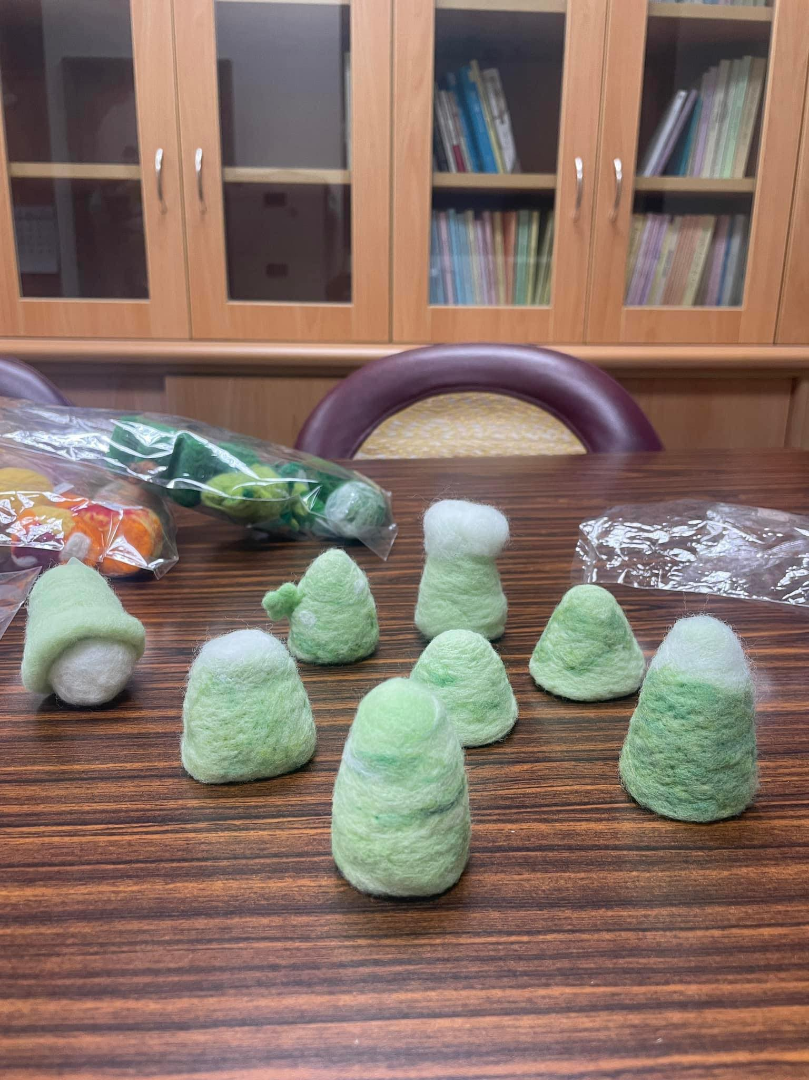
展場一：毛氈嶺
所在位置：方濟樓的117教室
呈現方式：羊毛氈小山擺放在架子上
作品內涵：每件作品都是對山嶺景致的抽象呈現，透過羊毛氈的柔軟質感和多變色彩，呼應大自然的豐富層次。

Slide 4
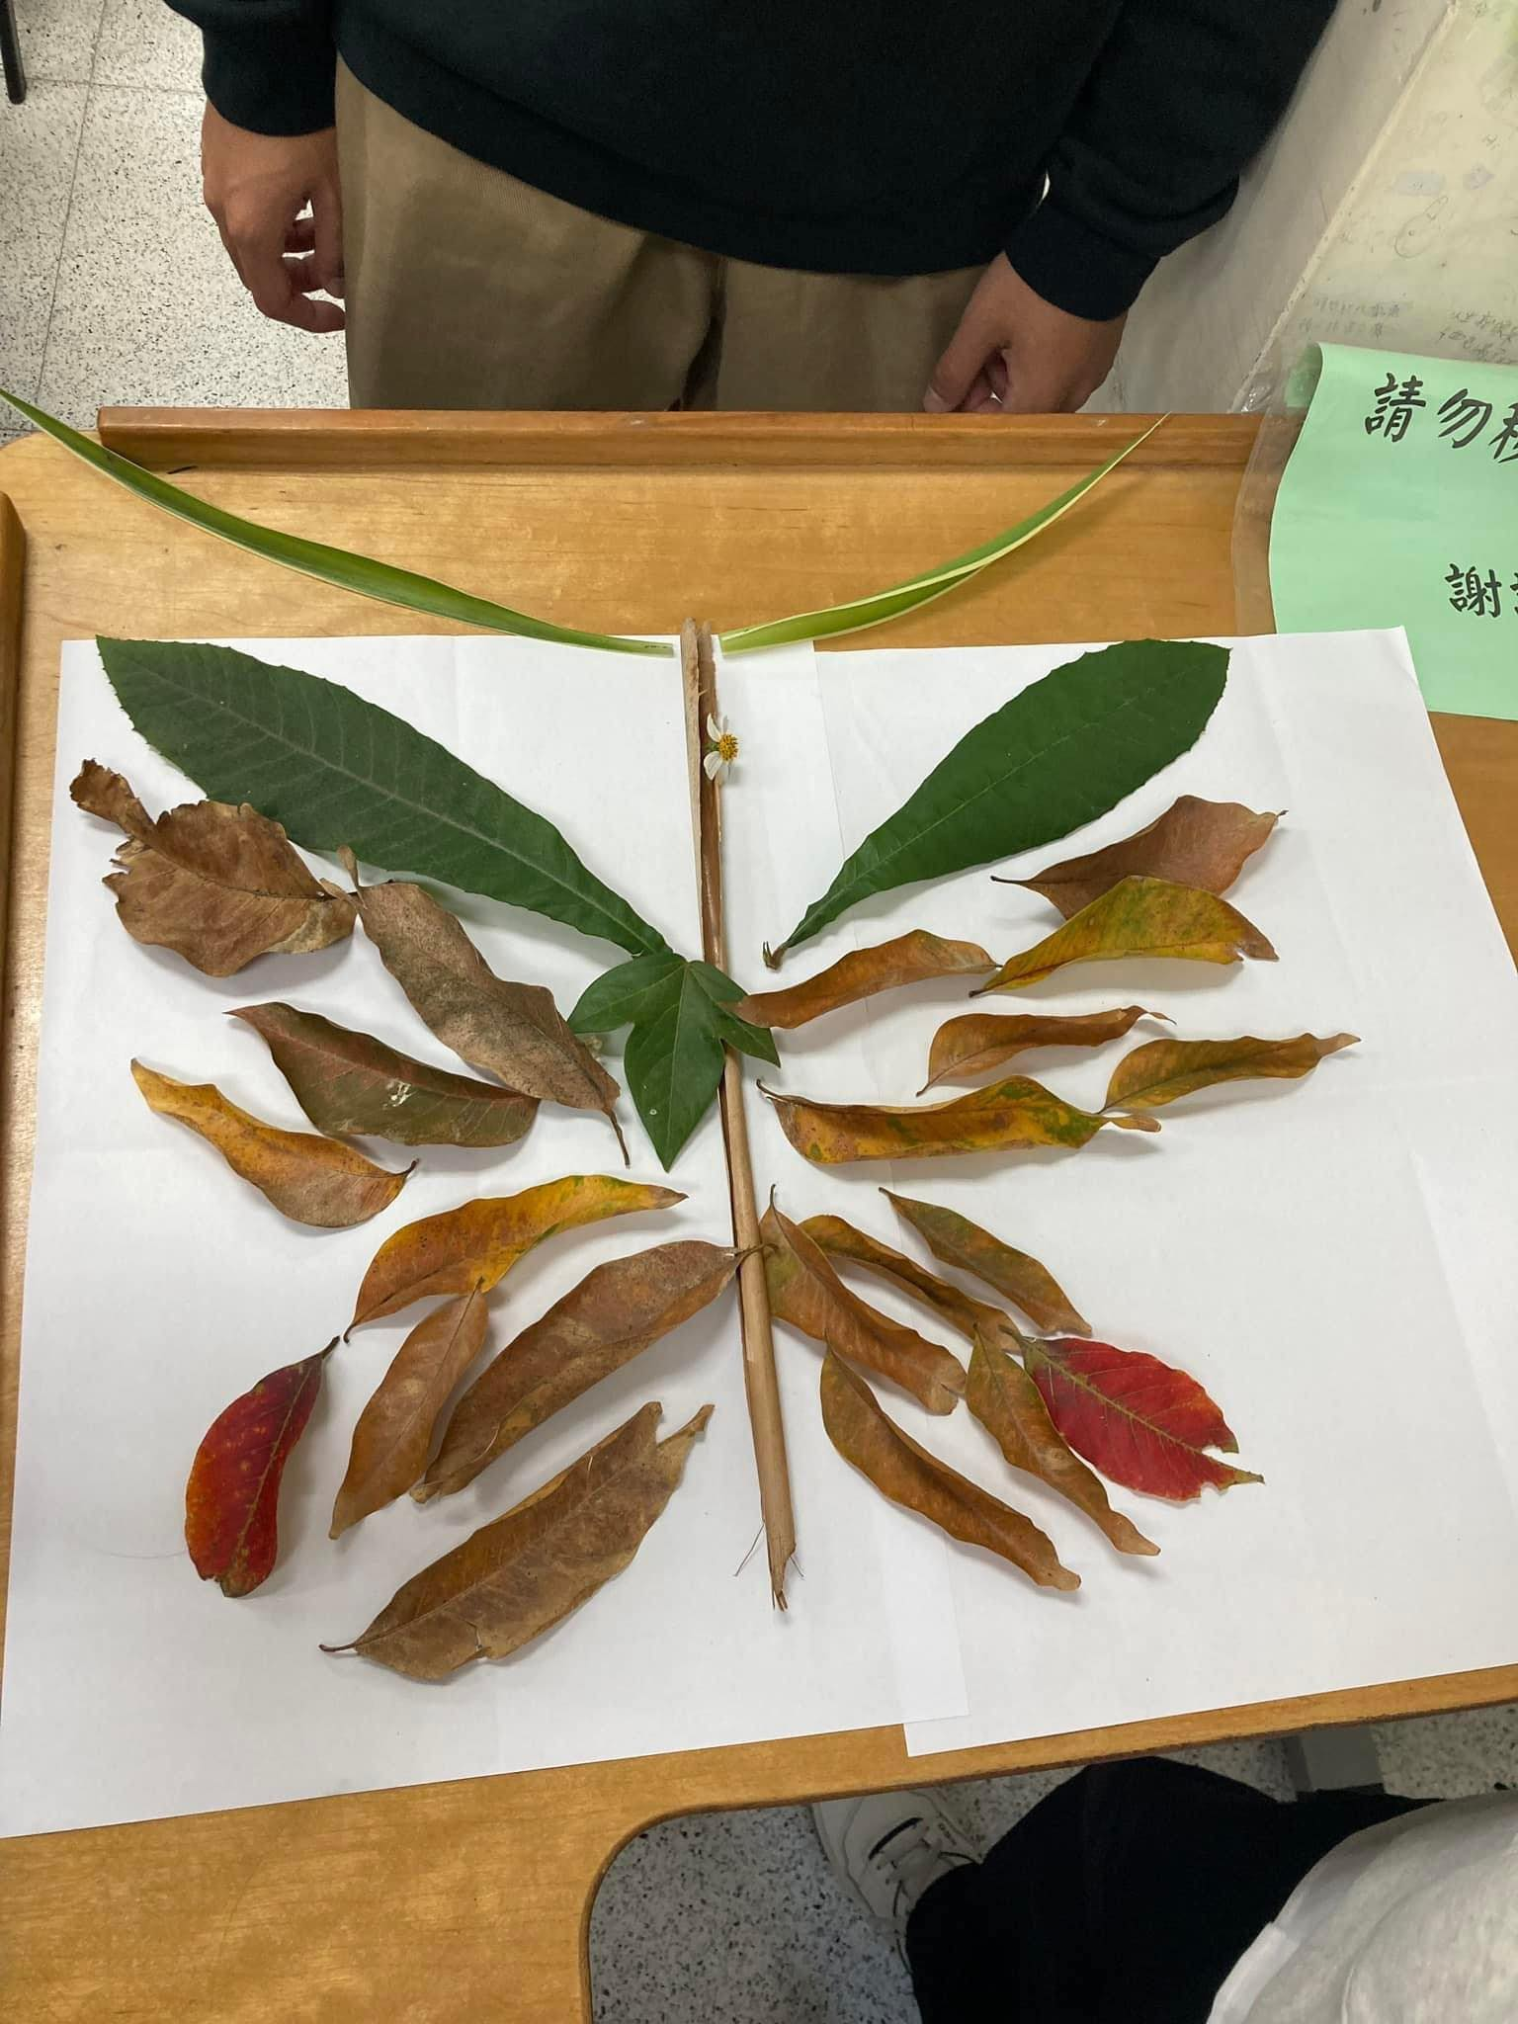
展場二：永恆蝶舞
所在位置：方濟樓的系窩
呈現方式：貼在系窩牆壁上
作品內涵：樹葉蝴蝶的永續美學展」的作品以樹葉組成象徵永續的蝴蝶擺飾，旨在表達藝術家對永續發展的承諾。

Slide 5
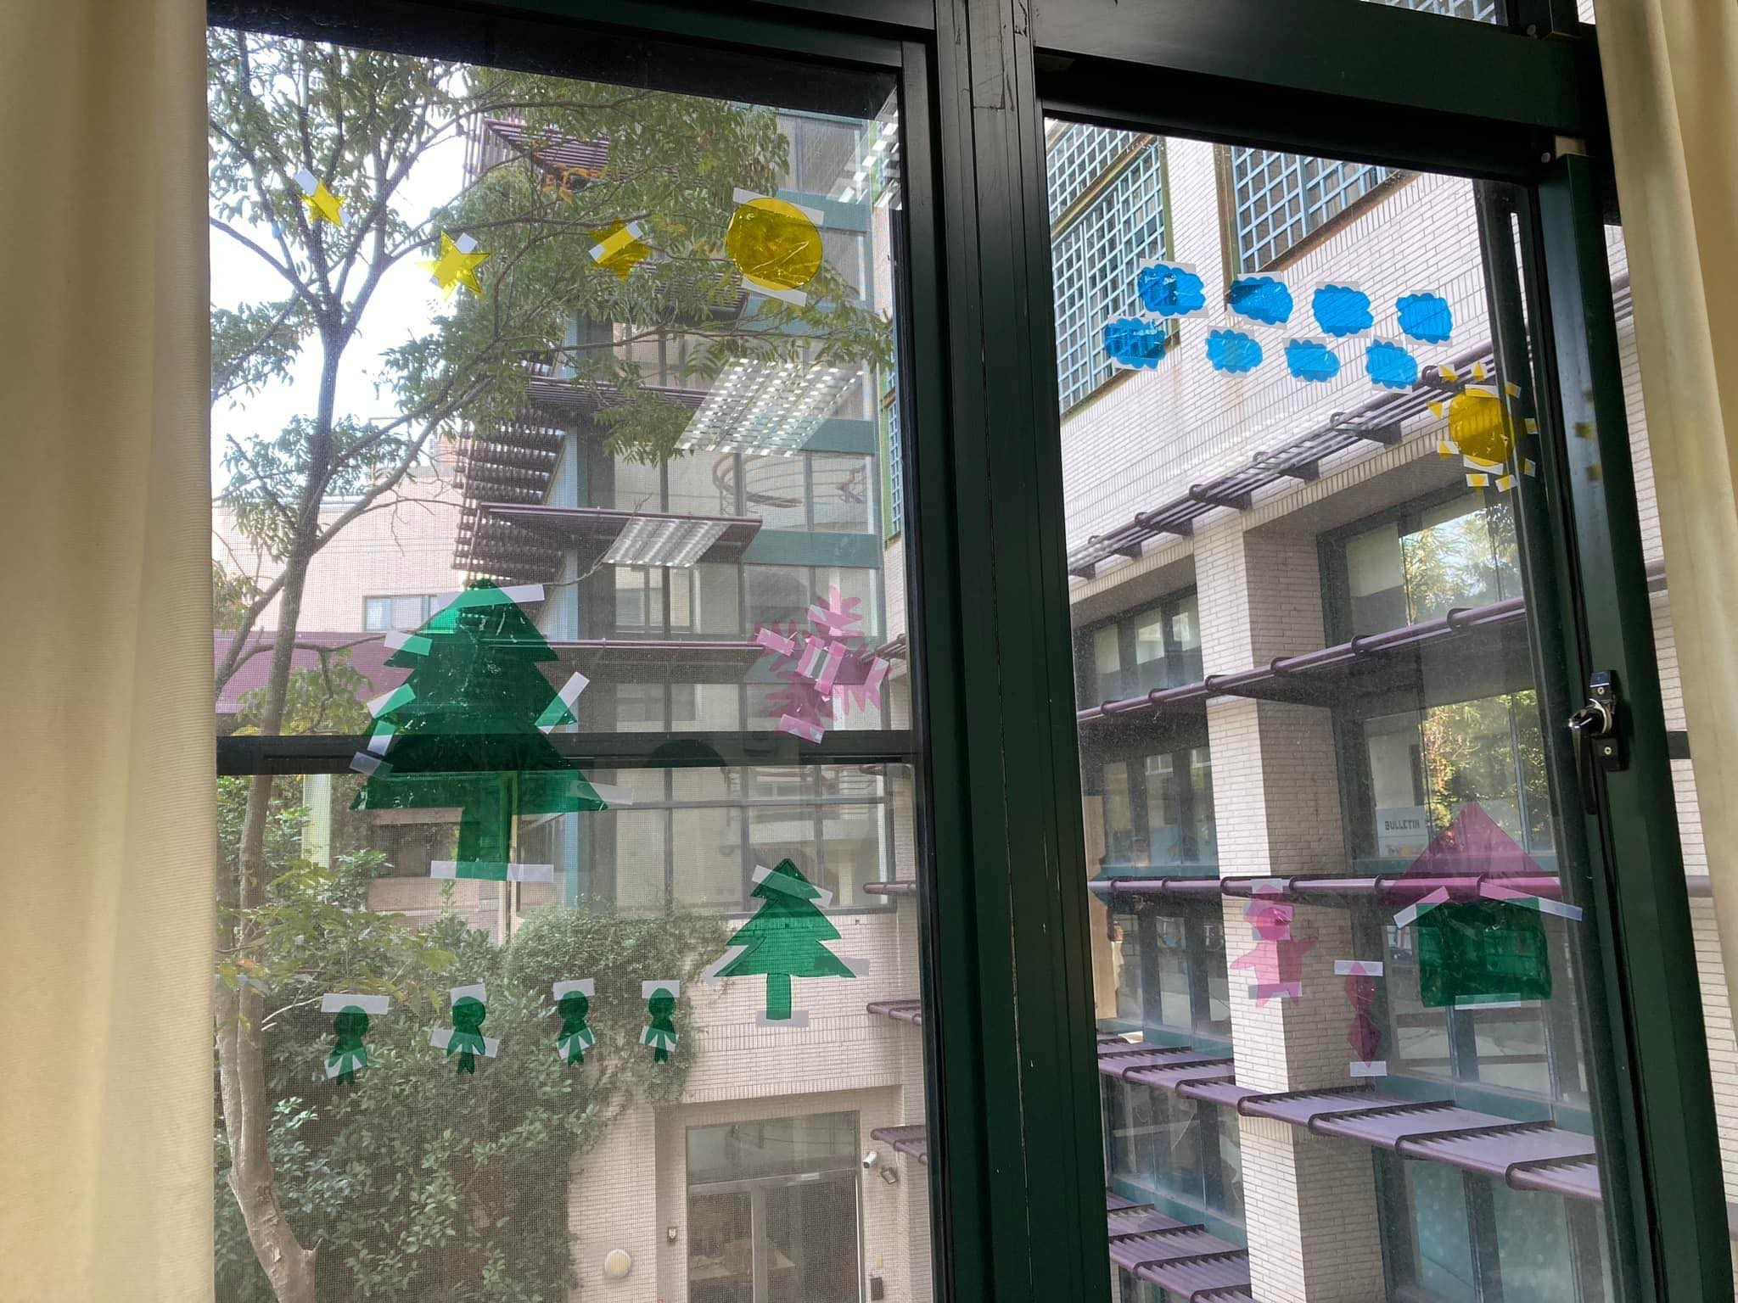
展場三：剪影環繞
所在位置：方濟樓大門
呈現方式：剪貼
作品內涵：作品以玻璃紙剪貼呈現獨特的聖誕裝飾，融合生態主題。每件作品都透過巧妙的剪貼技巧，將聖誕元素與自然結合。

Slide 6
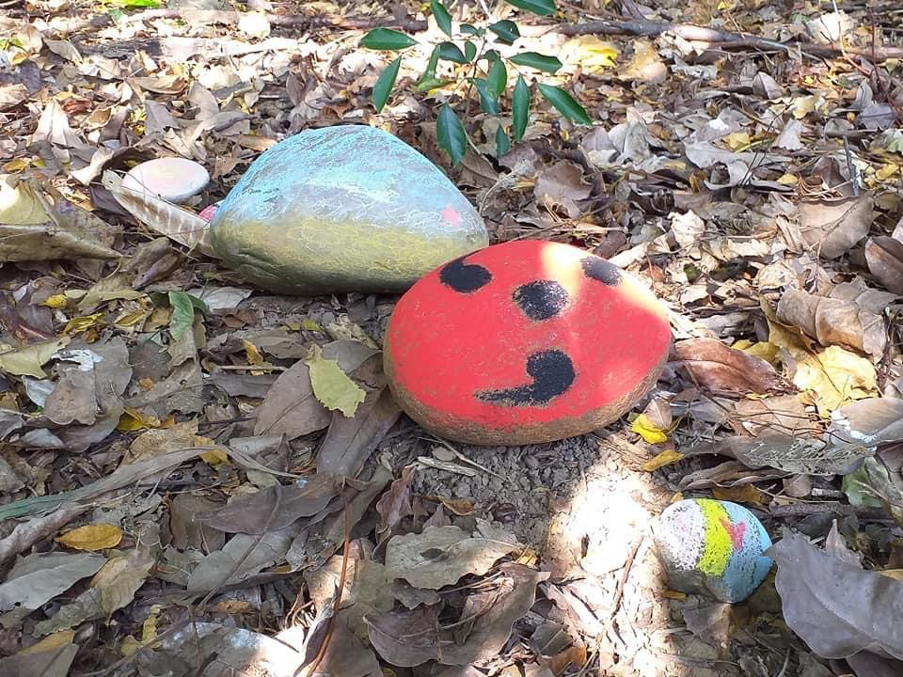
展場四：石心繪影
所在位置：方濟樓門口的花圃
呈現方式：整齊擺放
作品內涵：巧妙運用創意，將石頭轉化為色彩繽紛、充滿生命力的藝術品。觀眾透過這場藝術之旅，能夠感受到對大自然質樸之美的欣賞，同時體會到石頭所具有的獨特藝術價值。

Slide 7
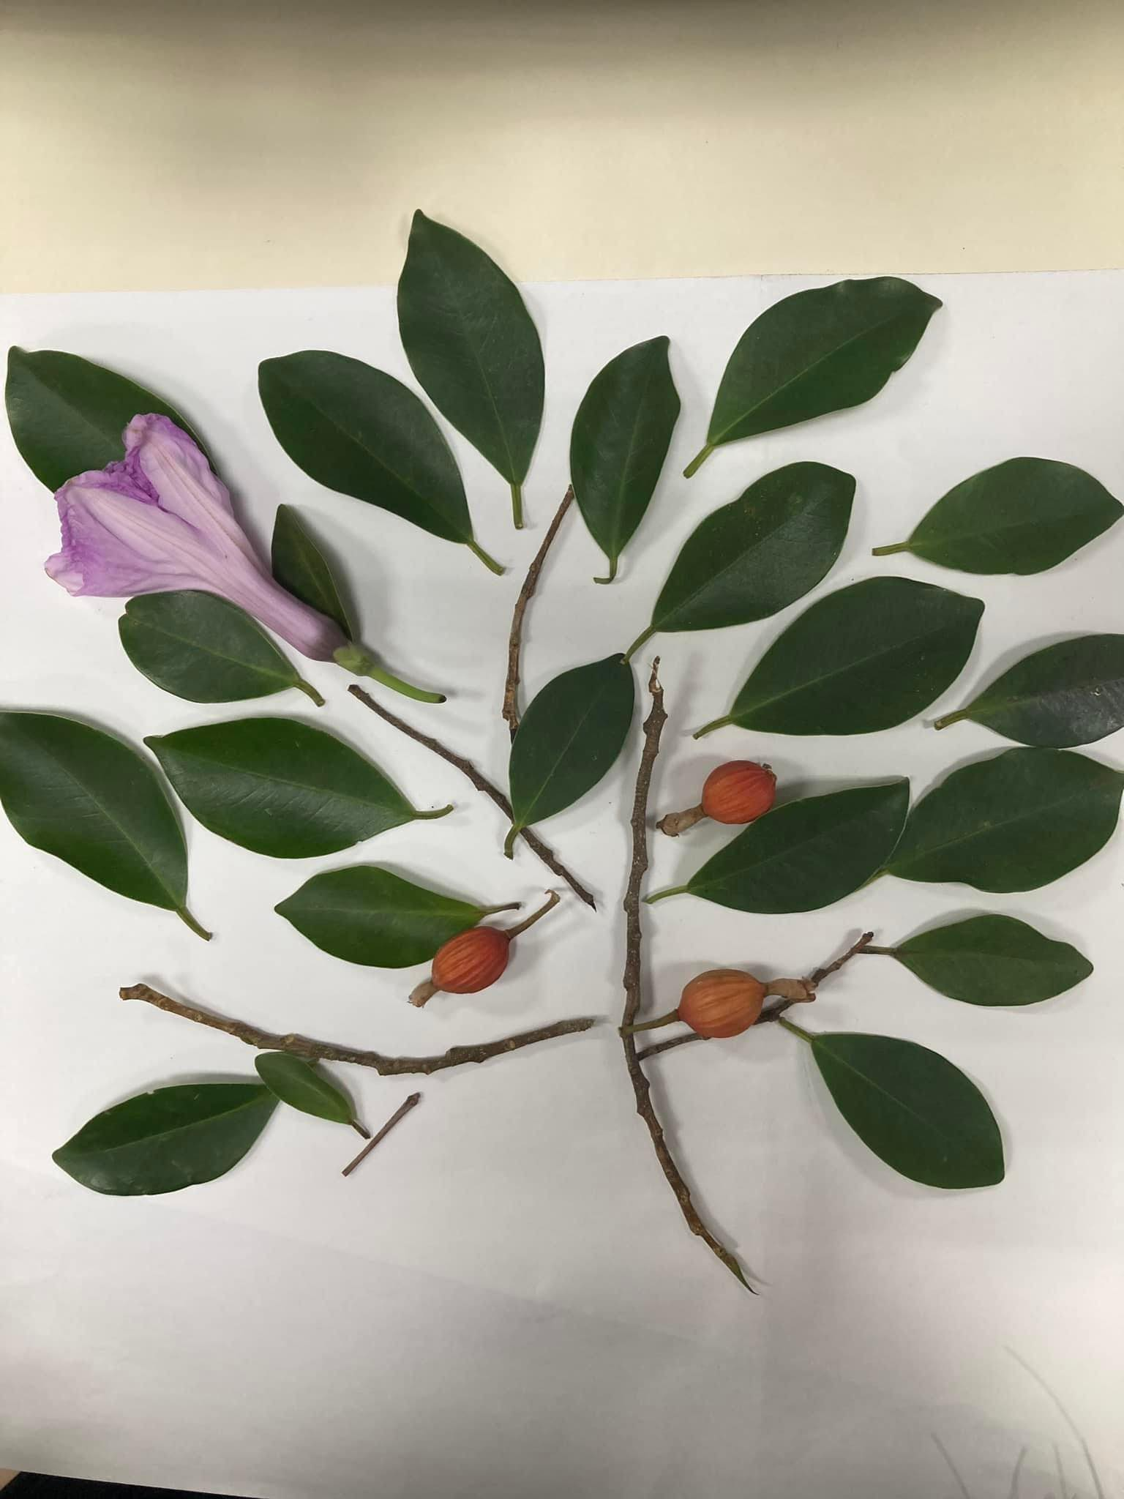
展場五：成葉成枝
所在位置：方濟樓系辦門口
呈現方式：貼上去
作品內涵：以樹葉和樹枝為主要素材，表現人類成長的主題。每一件作品都以巧妙的方式將樹葉和樹枝組合，形成抽象而富有詩意的圖案，呈現出人生不同階段的生長過程。觀眾透過欣賞這些作品，不僅能感受到大自然的生命力，更能夠反思自己在成長中的旅程。

Slide 8
個人學習心得:
參與生態美學課程是我一段豐富而深刻的學習旅程。這門課程不僅讓我對自然和環境產生更深的體悟，也開啟了我對生態學和美學的全新理解。 透過課程，我學到了自然界的奇妙平衡和生命的多樣性。老師引導我們進入自然，觀察植物、動物，以及生態系統的運作。這樣的親身體驗不僅豐富了我的知識，更激發了我對保護環境的責任感。 生態美學的核心在於尋找自然之美的脈絡，並以此啟發創意。這使我在平凡的事物中發現驚奇，並學會將這份驚奇轉化為創作的靈感。我深刻體會到，藝術和自然是相輔相成的，而我個人的觀感和價值觀在這過程中得到了重新塑造。 總體而言，這門生態美學課程不僅拓展了我的學術視野，更讓我對自然環境有更深的感悟。這是一場啟發心靈的學習之旅，讓我更加珍惜和尊重大自然的美好。

